Slide 1
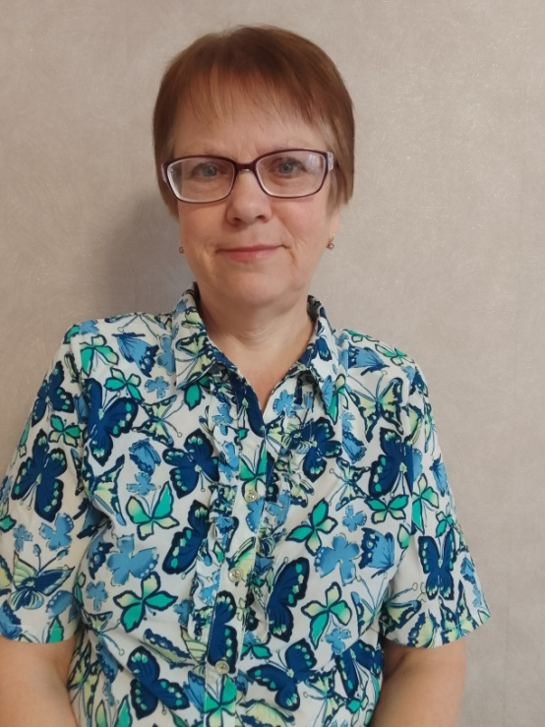
Муниципальное бюджетное дошкольное образовательное учреждение детский сад «Ивушка» п.Рощинский Чаплыгинского района Липецкой области
ИНТЕРНЕТ-ПОРТФОЛИО
УЧАСТНИКА МУНИЦИПАЛЬНОГО ЭТАПА ВСЕРОССИЙСКОГО ПРОФЕССИОНАЛЬНОГО КОНКУРСА
«ВОСПИТАТЕЛЬ ГОДА– 2024»
Макейкина Татьяна Александровна

Slide 2
Информационная карта
Ф.И.О. Макейкина Татьяна Александровна
Дата рождения: 23.10.1967 г.
Образование: среднее профессиональное
Место учебы: Хмельницкое педагогическое училище
Место работы: МБДОУ детский сад «Ивушка» п.Рощинский
Занимаемая должность: воспитатель
Стаж работы:
а) общий 36 лет;
б) в данном учреждении 35 лет;
в) в занимаемой должности 35 лет.

Slide 3
Данные о повышение квалификации
Дата и место прохождения курсов | Тема курсов | № документа | Копия
Август 2023г. ООО «Академия бизнеса» | «Внедрение Федеральной образовательной программы дошкольного образования: требования и особенности организации образовательного процесса» | Удостоверение АБ№ПК/5837

Slide 4
Сведения об аттестации
Место прохождения аттестации | Квалификационная категория | № приказа
Липецк.ИРО | Первая категория | № 77 от 28.05.2019г

Slide 5
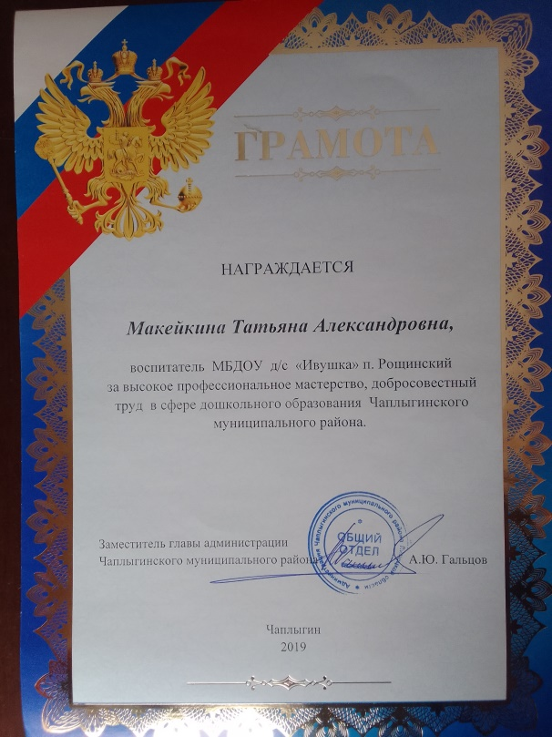
Поощрения и награды
Год | Наименование награды
2019 | Грамота за высокое профессиональное мастерство, добросовестный труд в сфере дошкольного образования Чаплыгинского муниципального района.

Slide 6
Карта участия в работе методических объединений
Дата | Тема | Место проведения
2021 г | Инновационная деятельность в ДОУ, использование современных образовательных технологий в работе воспитателя. Открытое занятие «Уроки Мойдодыра» | МБДОУ детский сад «Ивушка» п. Рощинский

Slide 7
Карта участия в методической работе ДОУ
Мероприятия | 2022-2023
Выступление на педагогическом совете | Развитие связной речи в различных видах детской деятельности Активные формы взаимодействия с родителями по патриотическому воспитанию. Знакомим дошкольников с природой летом. Развитие речи ребенка средствами театрализованной деятельности.

Slide 8
Участие в инновационной деятельности
Применение ИКТ в образовательном процессе.
Открытые показы педагогической деятельности
Самообразование
Нетрадиционные формы работы с родителями.

Slide 9
Использование ИКТ
в образовательном процессе
Оформление материалов по различным направлениям деятельности, с использованием программ Microsoft Office,Word, Excel, в том числе при разработки планов и конспектов НОД, различного вида мероприятий, консультаций для родителей.
Оформление стендов, буклетов и визитной карточки группы.
Знакомство с периодикой, общения с коллегами, обмен опытом.

Slide 10
Сайты, ссылки которые я часто использую в своей работе:
maam.ru – международный образовательный портал
infourok.ru
ped-kopilka.ru – учебно-методический кабинет
nsportal.ru – образовательно-социальная сеть
edu-time.ru –Всероссийское СМИ «Время знаний»

Slide 11
Мое педагогическое кредо
«Пускай мне не суждено совершать подвиг, но я горжусь тем, что мне доверили самое дорогое – своих детей».

Slide 12
Мой принцип работы
Не быть назойливой: у каждого свой мир интересов и увлечений;
Детям больше самостоятельности и право выбора;
Уметь вставить на позицию ребенка, видеть в нем личность, индивидуальность.

Slide 13
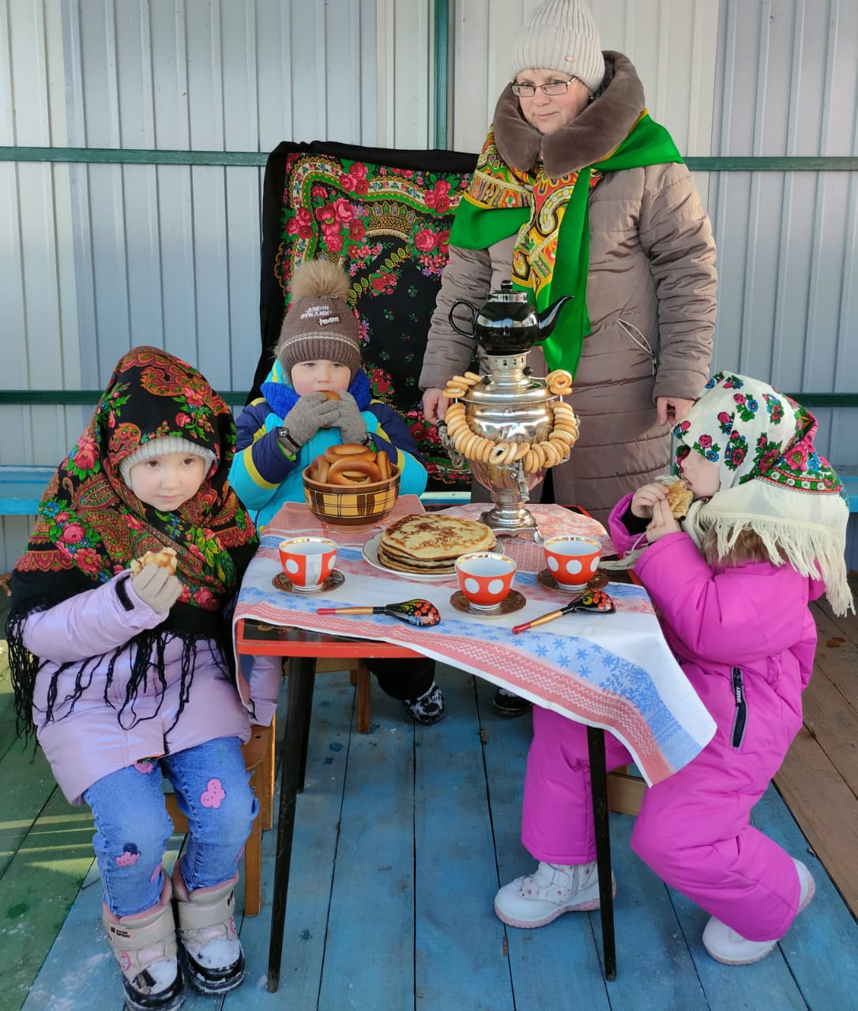
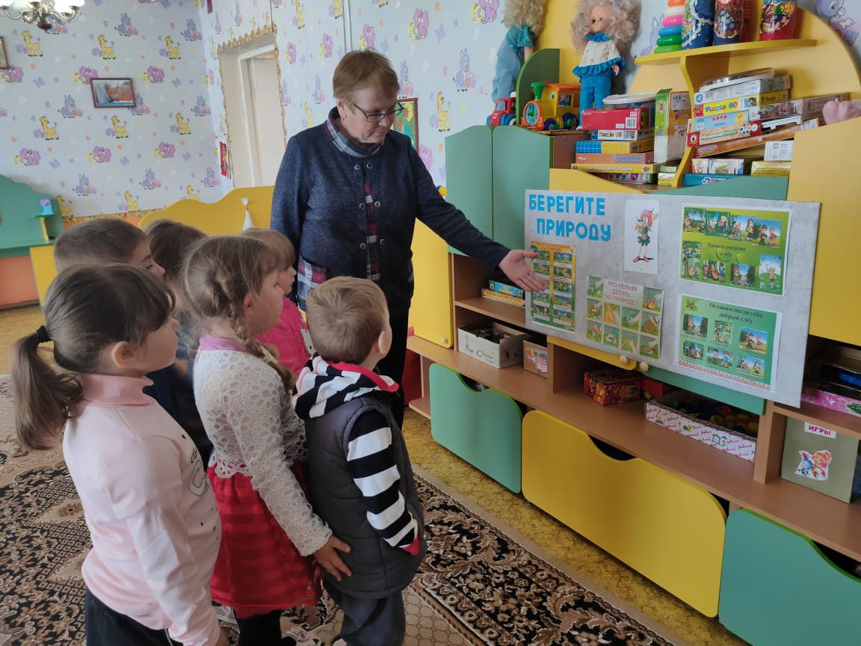
Почему мне нравится работать в
детском саду?
Я могу быть нужной и полезной детям. Я пытаюсь помочь маленьким детям войти в мир знаний.

Slide 14
Участие в инновационной деятельности
Применение ИКТ в образовательном процессе.
Разработка и реализация педагогических проектов.
Участие в разработке в основной общеобразовательной программы дошкольного образования ДОУ в соответствии с ФГОС.
Самообразование
Нетрадиционные формы работы с родителями.

Slide 15
Работа с родителями
Беседы
Консультации
Родительские собрания
Анкетирование
Совместные праздники
Участие в конкурсах рисунков и поделок
Участие в благоустройстве территории ДОУ.

Slide 16
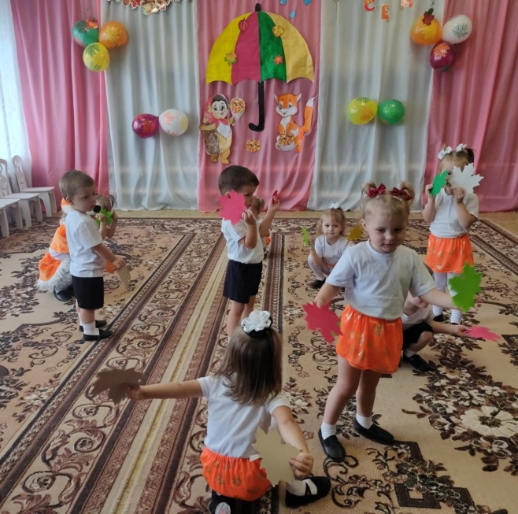
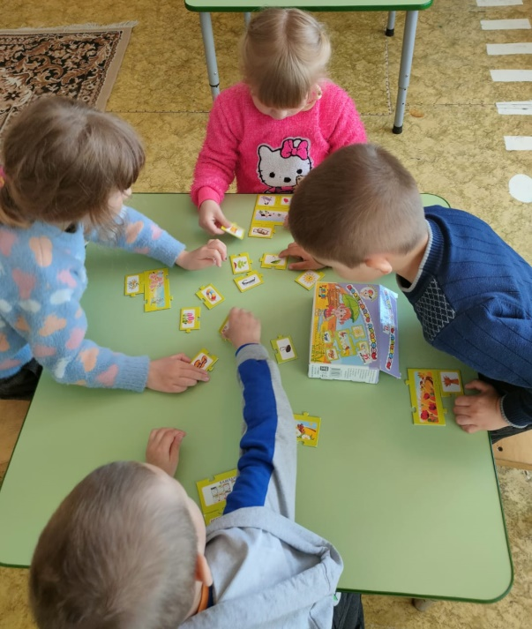
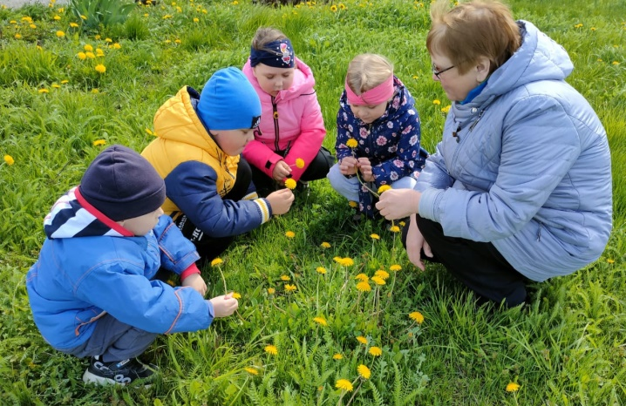
Главная цель моей работы
- Это гармоничное развитие детей и их успешная социализация в обществе. Для достижения этой цели я не боюсь применять разнообразные инновационные формы и методы работы. О воспитании детей добрыми и дружественными следует задумываться уже сейчас, пока они еще маленькие. Ведь всё, чему они научатся, обязательно отразится на их будущей жизни.

Slide 17
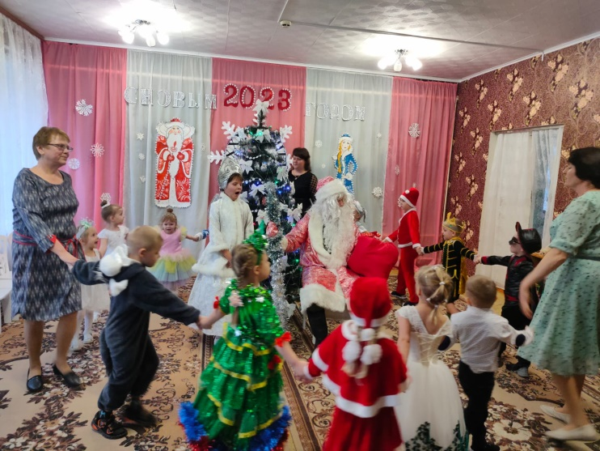
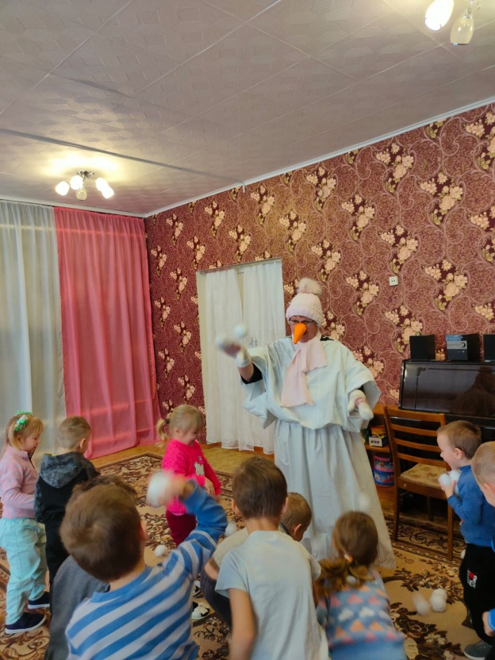
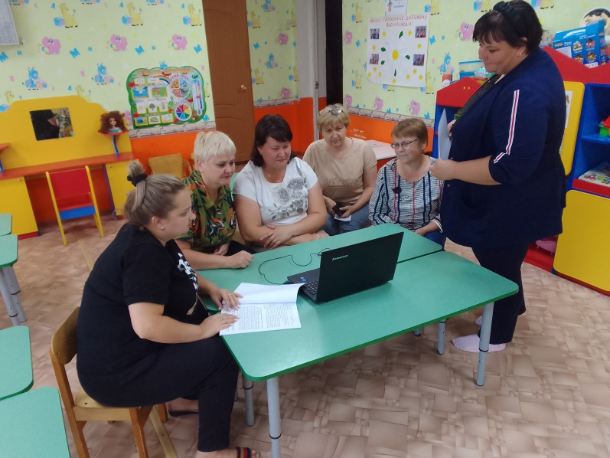
Творческая деятельность
Принимаю активное участие в жизни детского сада. Выступаю на утренниках, спортивных мероприятиях.

Slide 18
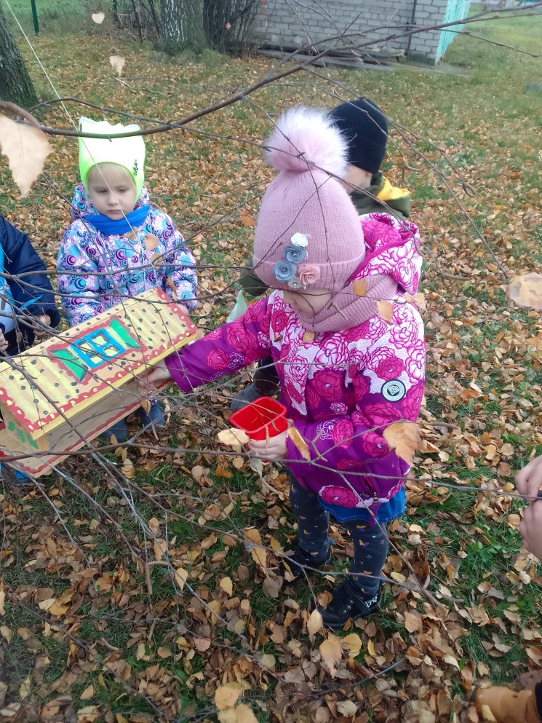
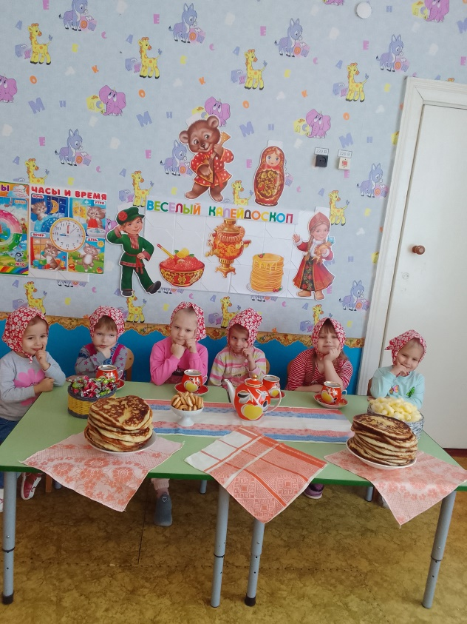
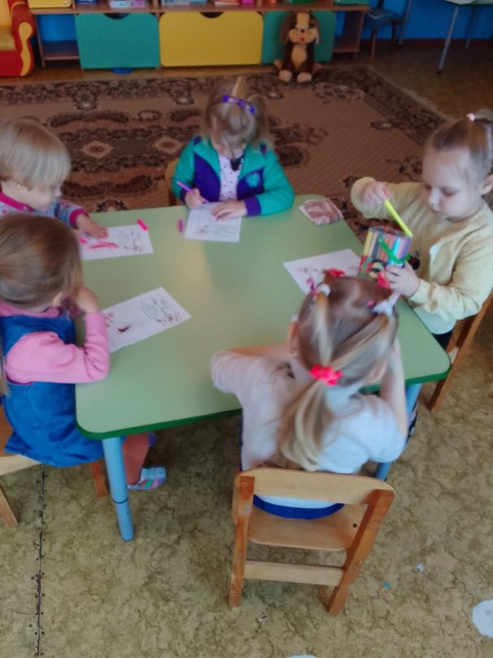
Для успешной результативной работы я использую интеграцию содержания образовательных областей, индивидуализацию работы с детьми, социальное партнерство, вовлечение родителей в деятельность ДОУ.

Slide 19
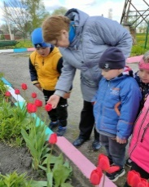
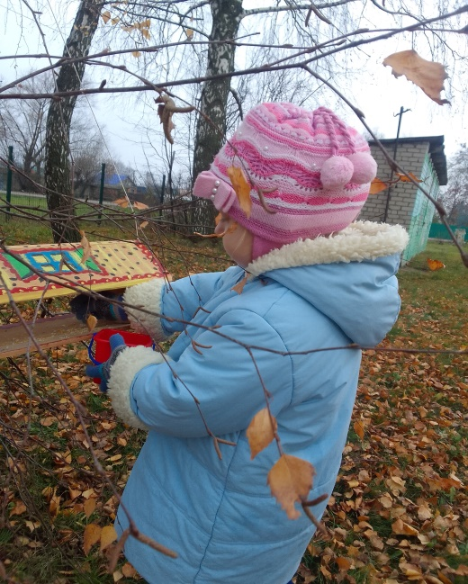
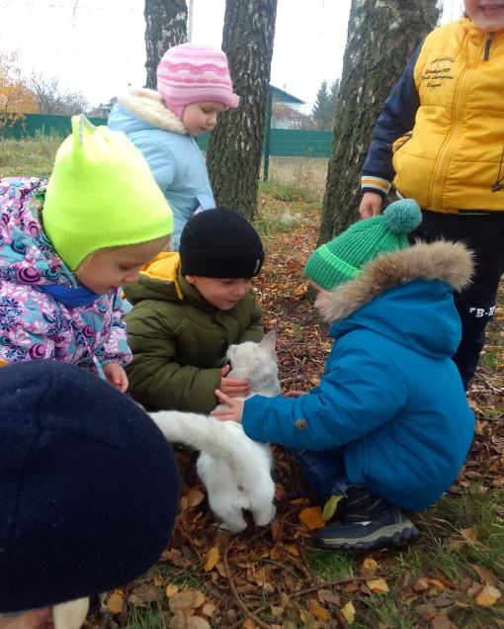
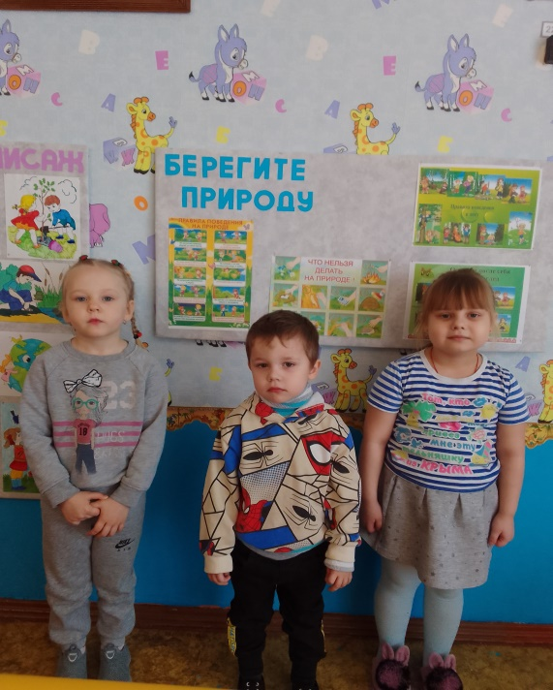
Большое внимание уделяю экологическому развитию детей. Для достижения задачи по формированию у воспитанников осознанно – правильного отношения к природе использую приемы проектирования, моделирования и решения логических задач, организации деятельности в уголке по экологическому воспитанию.

Slide 20
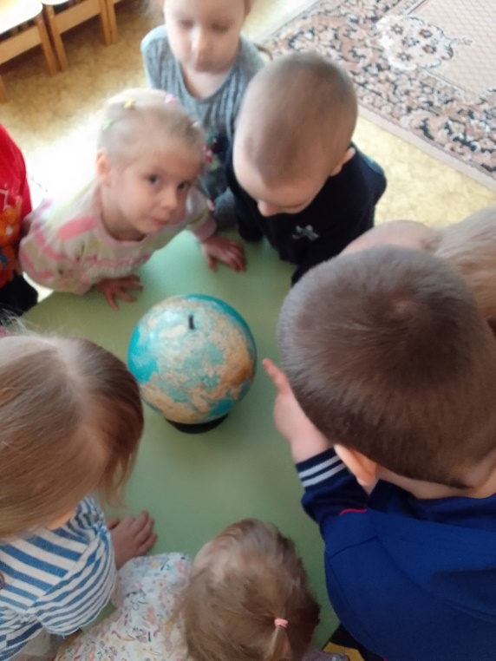
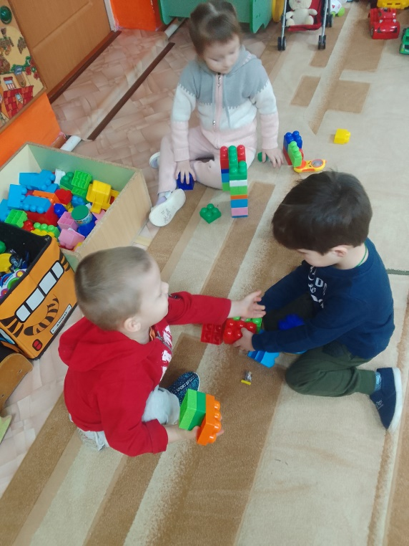
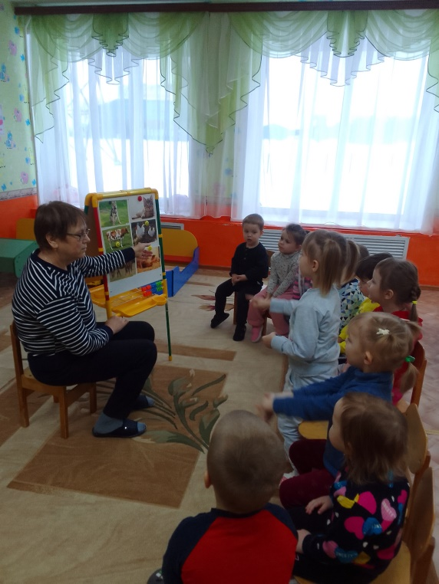
Мне хочется стать для своих малышей самым близким другом, хочется отдать им свои знания и умения, показать им как красив и приветлив окружающий мир.

Slide 21
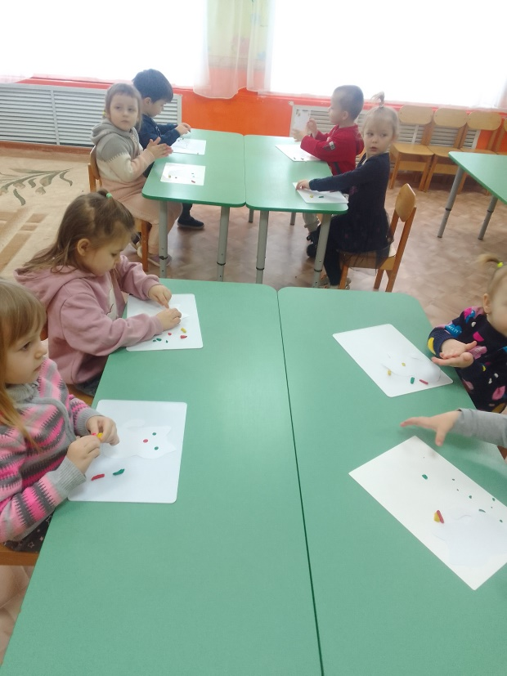
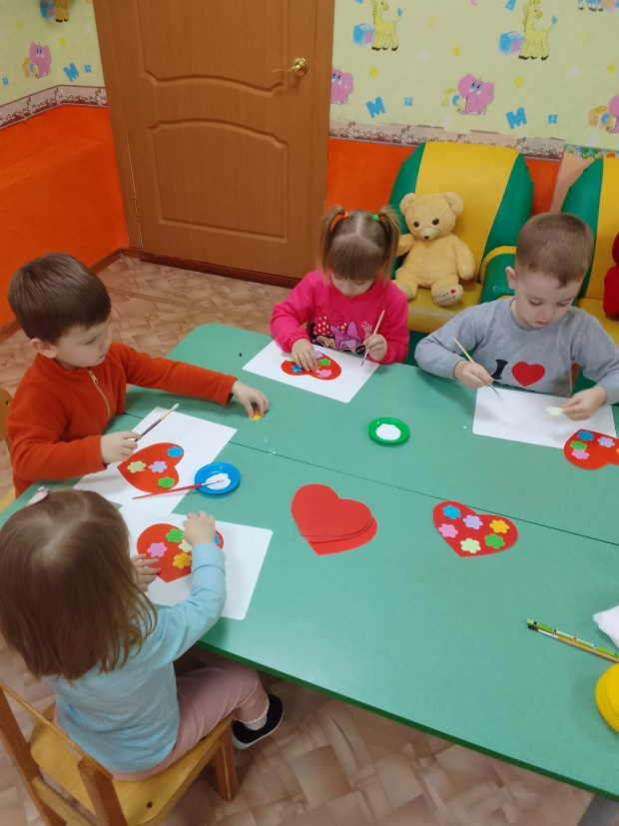
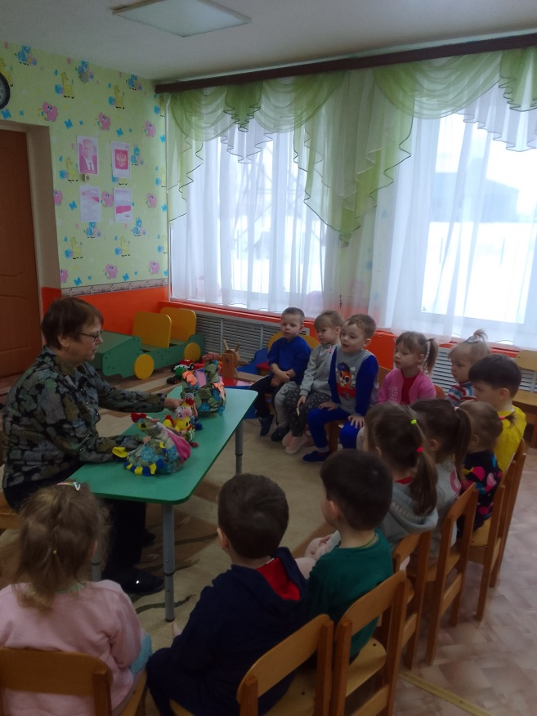
Особое внимание уделяю активному участию каждого ребенка в образовательной деятельности, развитию его воображения, логики мышления и фантазии.

Slide 22
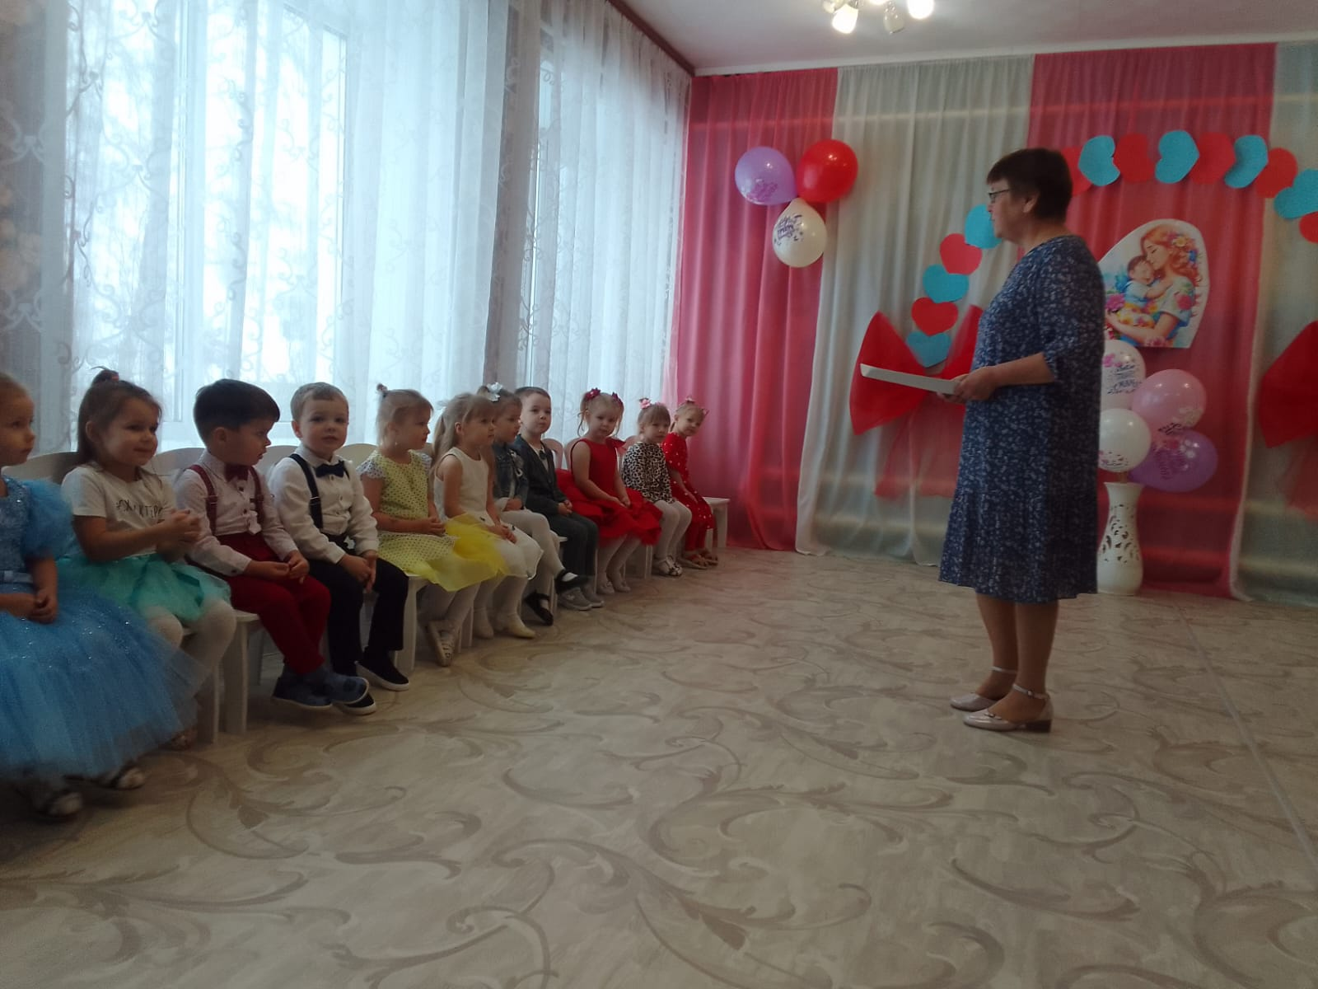
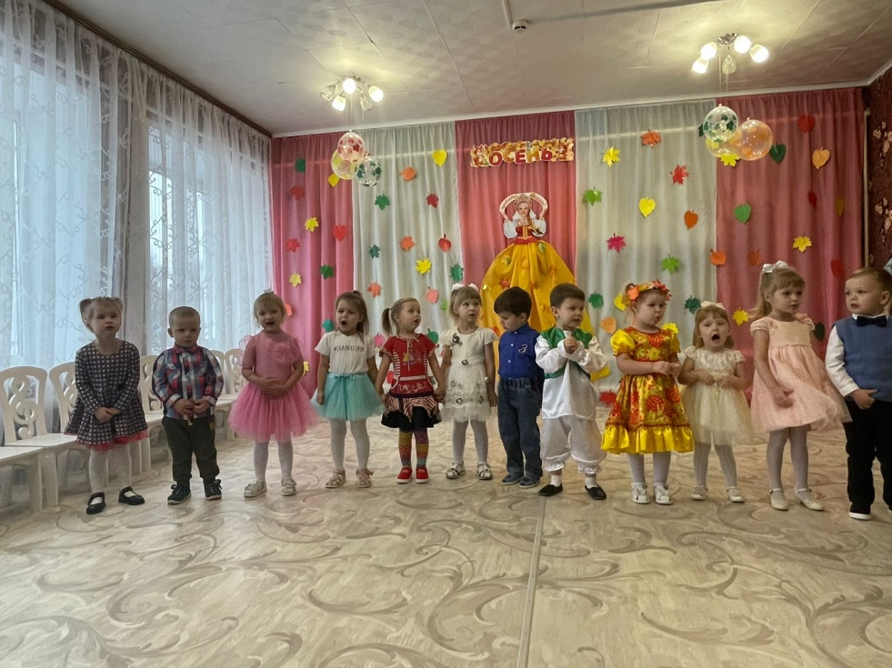
Мои воспитанники-моя гордость

Slide 23
СПАСИБО
ЗА
ВНИМАНИЕ!!!

